Slide 1
RUST_구조체
송민호
유튜브: https://youtu.be/lVEVfYlqLog

Slide 2
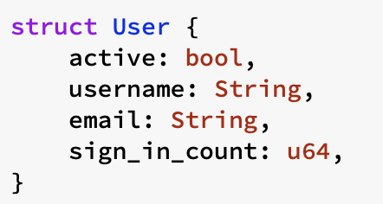
구조체
여러 값을 묶고 이름을 지어서 의미 있는 묶음을 정의
각각의 구성 요소에 이름을 붙일 수 있음
각 요소가 더 명확한 의미를 갖게 됨
특정 요소 접근할 때 순서에 의존할 필요가 없음
Struct 키워드를 통해 구조체 정의
중괄호 안에서는 필드(field)라고 부르는 각 구성 요소의 이름 및 타입을 정의
User 구조체 정의

Slide 3
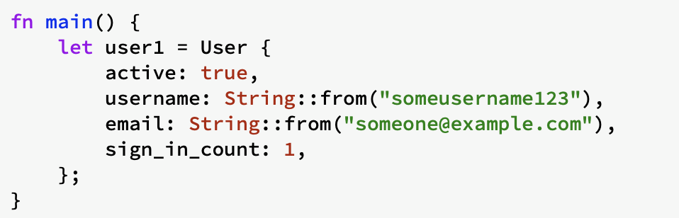
구조체 사용
구조체의 인스턴스(instance)를 생성해야함
해당 구조체의 각 필드에 대한 구체적인 값을 정함
먼저 구조체의 이름을 사용
필드의 이름(key)과 해당 필드에 저장할 값을 추가
“키: 값” 쌍의 형태
User 구조체의 인스턴스 생성

Slide 4
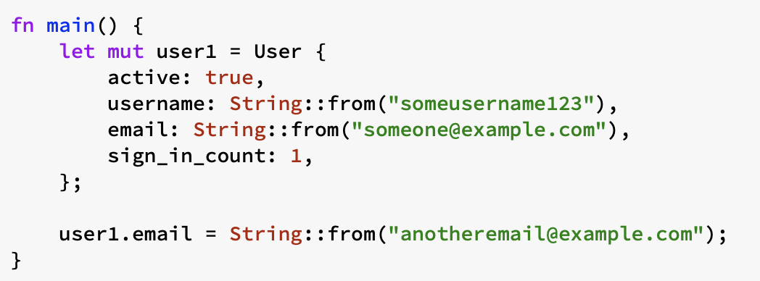
구조체 사용
특정 값은 점(.) 표기법으로 가져올 수 있음
가변 인스턴스는 값 변경 가능
같은 방식으로 특정 필드의 값 변경
User 인스턴스의 email 필드 값 변경

Slide 5
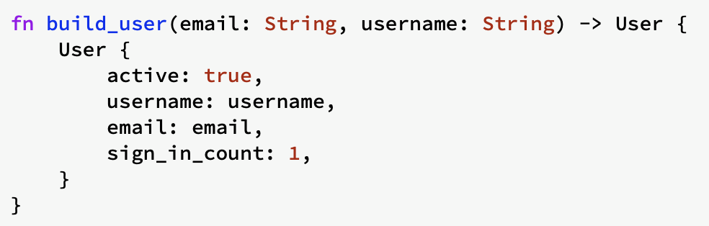
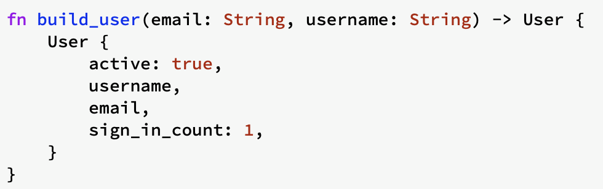
구조체 사용
함수에서 새 인스턴스를 암묵적으로 반환 가능
마지막 표현식에 구조체의 새 인스턴스를 생성하는 표현식을 사용
필드 초기화 축약법
동일한 매개변수명, 구조체 필드명을 사용하지 않음

Slide 6
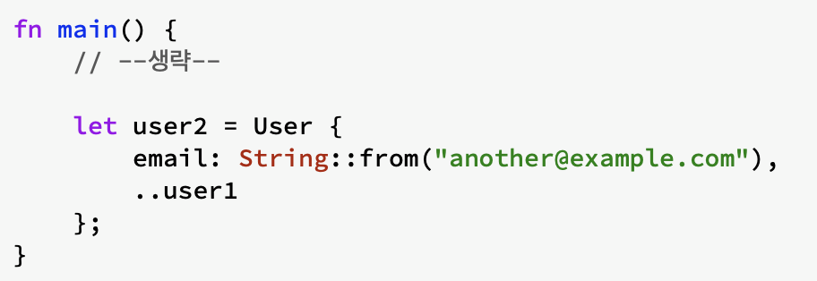
구조체 사용
구조체 업데이트 문법
기존 인스턴스를 이용해 새 인스턴스 생성
.. 문법
따로 명시된 필드를 제외한 나머지 필드를 주어진 인스턴스의 필드 값으로 설정
새로운 email 값으로 User 구조체의 인스턴스 생성
나머지 필드는 user1의 필드 값 사용

Slide 7
구조체의 소유권
&str 문자열 슬라이스 대신 구조체가 소유권을 갖는 String 사용
구조체 인스턴스가 유효한 동안 각 인스턴스 내의 모든 데이터가 유효하도록 만들기 위함
참조자를 이용해 구조체가 소유권을 갖지 않는 데이터 저장 가능
다만 라이프타임(lifetime)을 활용해야함
라이프타임을 사용하면 구조체가 존재하는 동안에 구조체 내 참조자가 가리키는 데이터의 유효함을 보장받을 수 있음

Slide 8
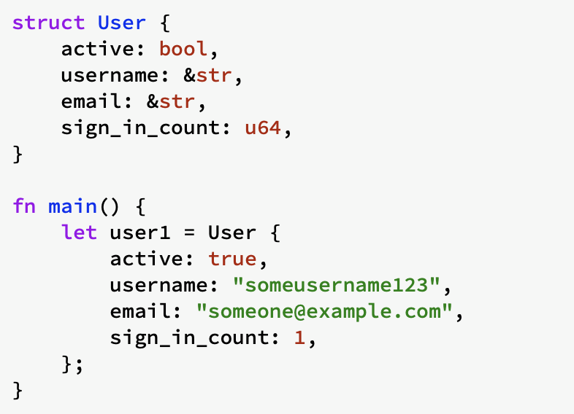
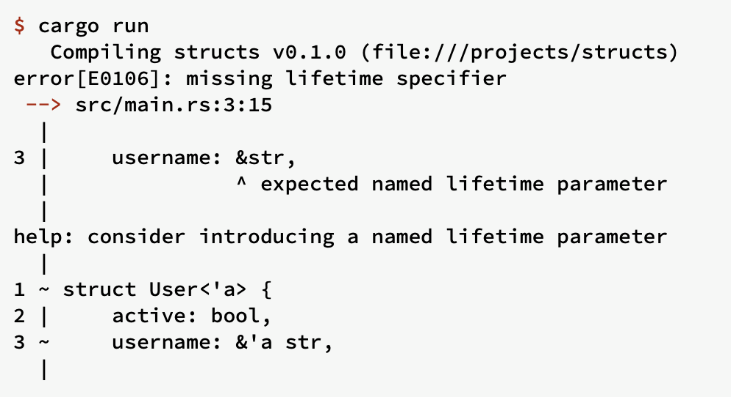
구조체의 소유권
라이프타임을 명시하지 않고 참조자를 저장하고자 하면 에러 발생

Slide 9
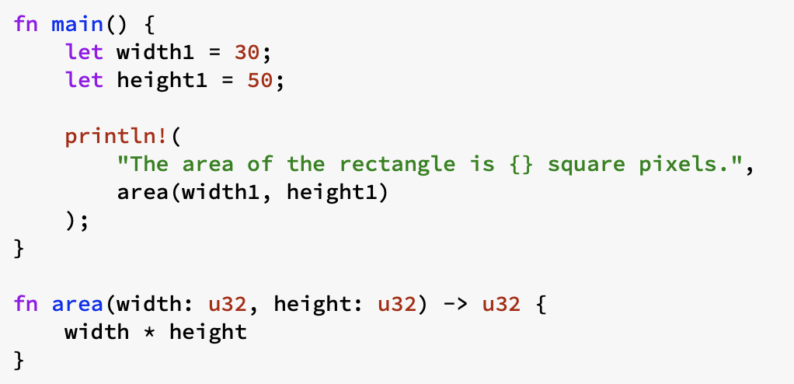
구조체 예제 프로그램
구조체를 사용하는 이유
코드의 가독성이 높아지고 관리하기도 쉬워짐
area 함수는 두 개의
매개변수를 받고 있음
두 값이 서로 연관되어
있다는 것을 명확하게
표현하는 부분이 없음

Slide 10
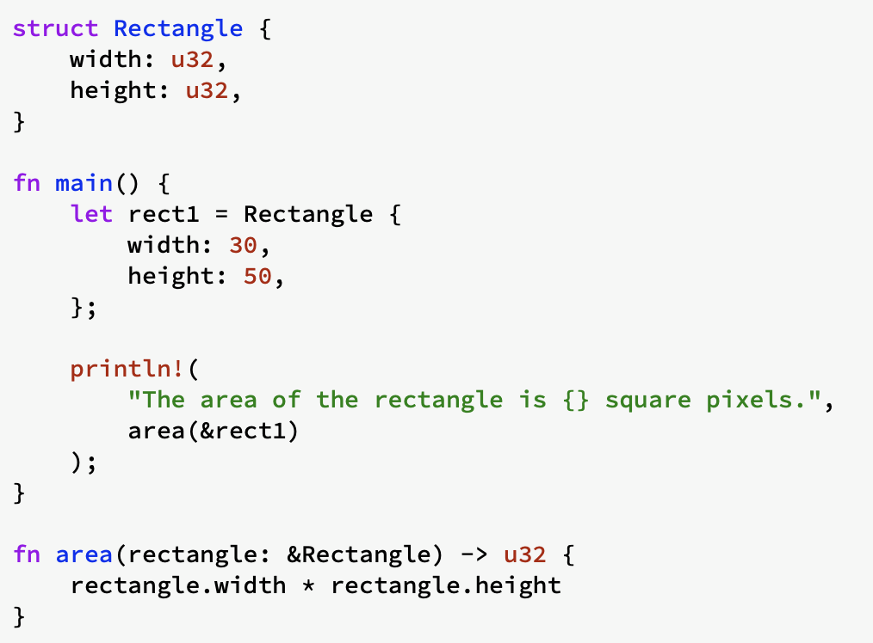
구조체 예제 프로그램
Rectangle 구조체 정의
구조체의 소유권을 가져와 버리면 main 함수에서 area 함수 호출 이후 rect1을 더 사용할 수 없음
rectangle 매개변수의 타입을 불변 참조자 타입으로 정하여 소유권을 빌려오도록 만듦
불변 참조자 타입이므로 함수 시그니처와 호출 부분에 &를 붙임

Slide 11
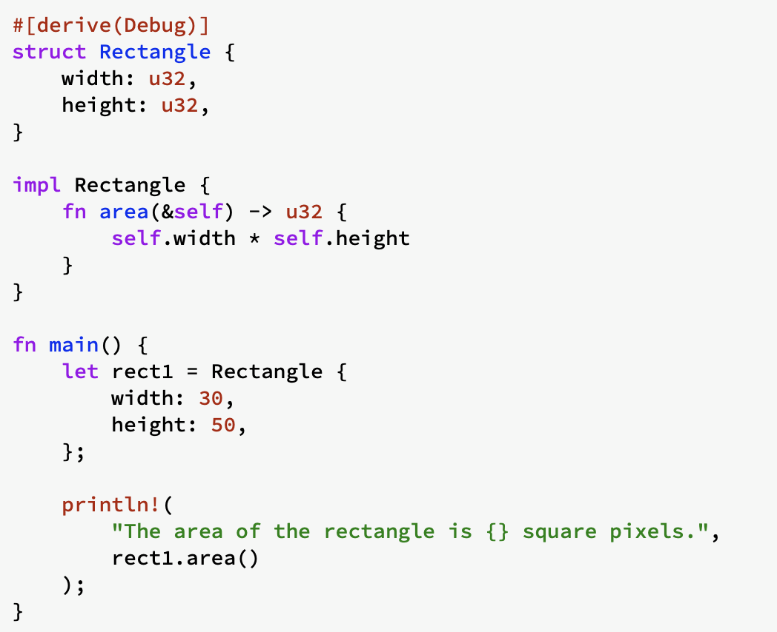

메서드 문법
함수와 유사하며 다른 어딘가로부터 호출될 때 실행
impl 블록 내 함수 선언
첫 번째 매개변수는 항상 self
self 매개변수는 메서드를 호출하고 있는 구조체 인스턴스를 나타냄
self: &self $→$ &self
인스턴스의 소유권을 가져오지 않기 위해 self 대신 &self 사용

Slide 12
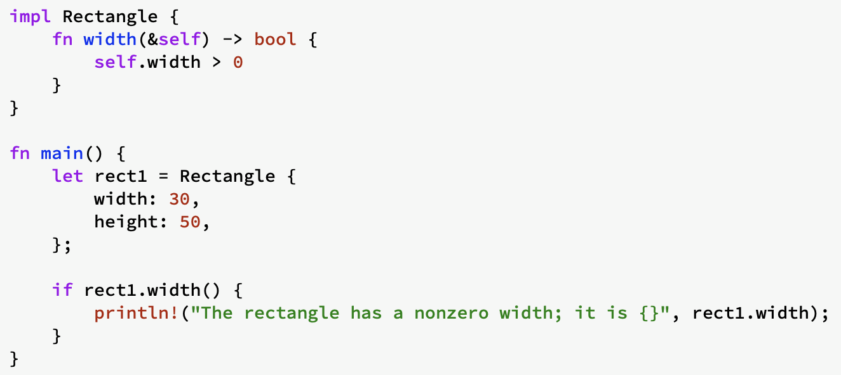
메서드 문법
같은 이름의 메서드 내에서 필드를 어떤 목적으로든 사용 가능
rect1.width 뒤에 괄호를 붙이면 러스트는 width 메서드를 의도함
괄호를 사용하지 않으면 러스트는 width 필드를 의미한다는 것으로 봄

Slide 13
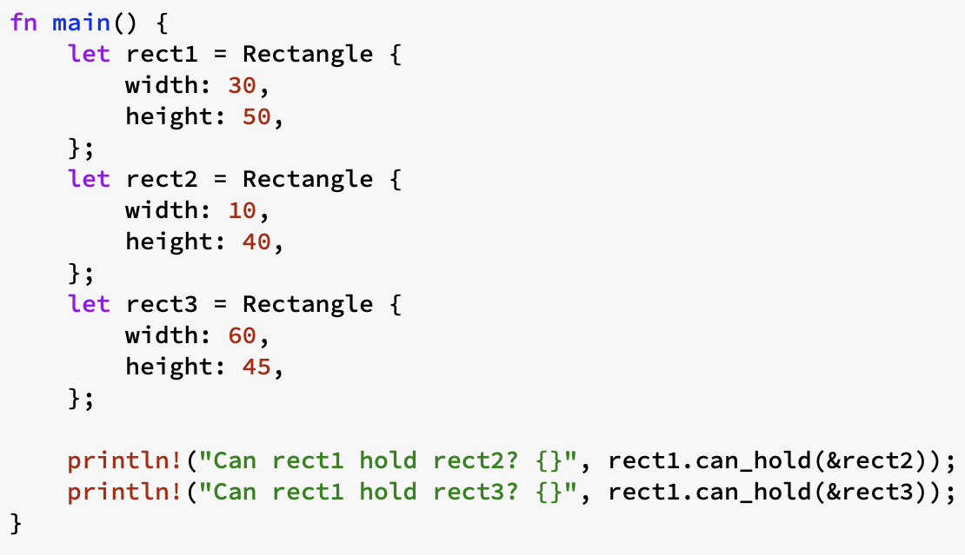
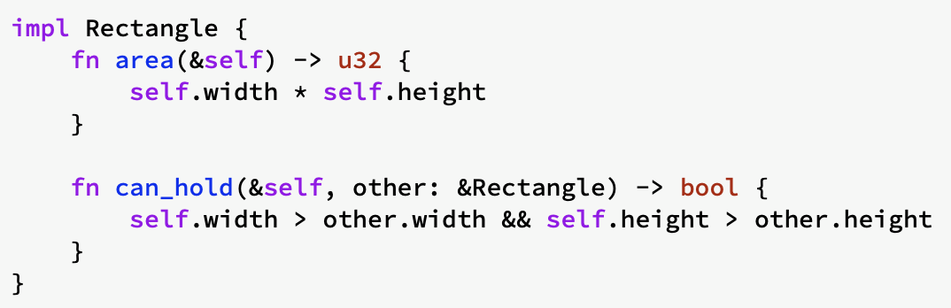

메서드 문법
메서드는 self 매개변수 뒤에 여러 매개변수를 가질 수 있음
이 매개변수는 함수에서의 매개변수와 동일하게 기능

Slide 14
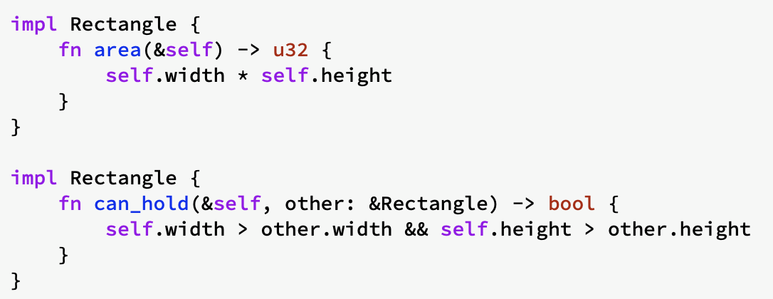
메서드 문법
각 구조체는 여러 개의 impl 블록을 가질 수 있음

Slide 15
정리
구조체를 사용하면 도메인에 의미 있는 커스텀 타입을 만들 수 있음
구조체를 사용함으로써 서로 관련 있는 데이터들을 하나로 묶어 관리할 수 있으며, 각 데이터 조각에 이름을 붙여 코드를 더 명확하게 만들 수 있음
impl 블록 내에서는 여러 타입에 대한 연관 함수들, 그리고 연관 함수의 일종인 메서드를 정의하여 구조체 인스턴스가 가질 동작들을 명시할 수 있음

